Slide 1
Breast Reconstruction and Lymphedema Surgical Treatment in Breast Cancer: Cosmetic or Oncology Therapy?
dr. Dewi Aisiyah Mukarramah SpBP-RE (K)
Bedah plastik Konsultan Microsurgery and Oncoplasty

Slide 2
Definisi Rekonstruksi
Definisi Estetik/cosmetic
Mengembalikan bentuk yang dari yang sebelumnya cacat ( defek ) ke bentuk yang mendekati normal
Berlaku untuk cacat akibat pasca pengangkatan tumor/ kancer kecelakaan,kelainan bawaan, luka bakar,
Meliputi dari area kepala hingga kaki
Membentuk tubuh yang sehat/ tidak ada kelainan/ penyakit untuk lebih harmonis

Slide 3
Pendahuluan
Payudara → simbol feminitas perempuan
Kelainan akibat kanker payudara
Perasaan tidak normal
Bentuk/ ukuran yang tidak normal
Rekonstruksi payudara
mengganggu pikiran, menurunkan qualitas hidup

Slide 4
Pembedahan pengangkatan payudara
Mastektomi ( seluruh )
BCS ( sebagian )
Reconstruksi
membuat payudara baru, ukuran, kontur dan lokasi yang mendekati normal
Good quality of life
Minimal efek psikologis

Slide 5
Standard guidelines penanganan kanker payudara
Rekonstruksi payudara bukan sebagai tindakan estetika atau kosmetik, melainkan bagian dari TERAPI yang benar comprehensive dan termasuk dalam ranah terapi kanker payudara
Oncoplasty as the Standard of Care in Breast Cancer Surgery https://touchoncology.com/wp-content/uploads/sites/2/2015/07/private_articles_21108_pdf_schwartz.pdf

Slide 6
Undang undang di negara maju di Amerika dan dan beberapa negara lain sudah mewajibkan asuransi untuk menanggung rekonstruksi pasca operasi pengangkatan payudara termasuk jika ada tindakan lymphedema

Slide 7
Presentasi kasus
Join operasi Bedah Onkologi- Bedah Plastik

Slide 8
Tehnologi di rekonstruksi

Slide 9
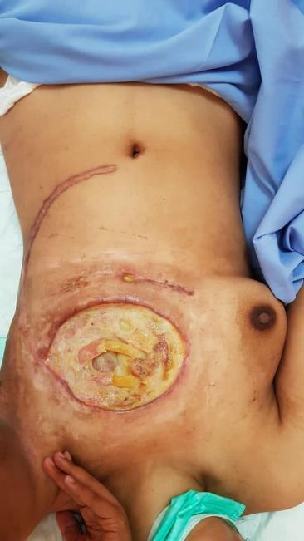
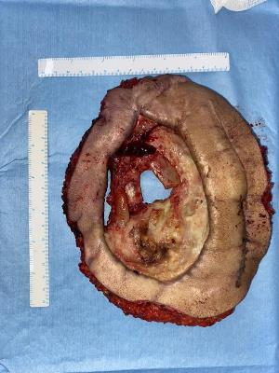
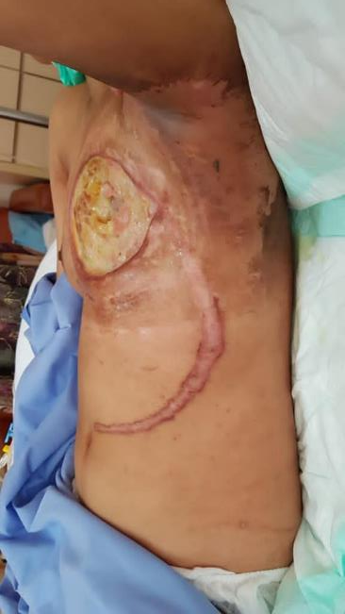
Wanita 30 yo
High grade of breast sarcoma
High recurrent ( mudah kambuh )
Telah di lakukan 3x operasi di RS sebelumnya
Area radiasi di sekitar luka
Bekas operasi dari operasi sebelumnya
Onco-Cardiothoracic-Plastic surgeon ( multidisipline team )
©Dewi A Mukarramah/ Farida BS
MMC Hospital

Slide 10
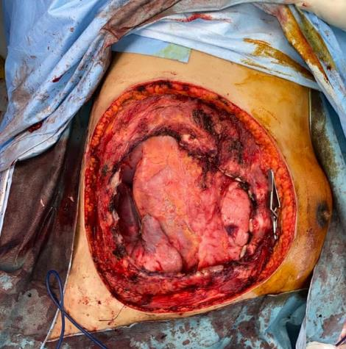
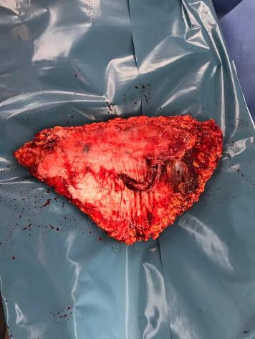
Rekonstruksi
Good quality of life
Tidak nyeri
Bisa bekerja kembali dan aktifitas sehari- hari
Luka ( Defek ) luas dinding dada
Organ dinding thorax exposed
©Dewi A Mukarramah/ Farida BS
MMC Hospital

Slide 11
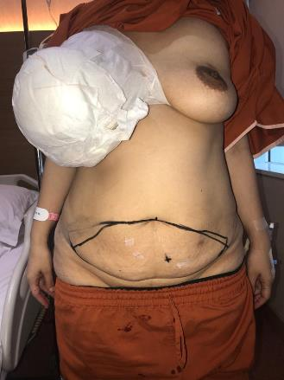
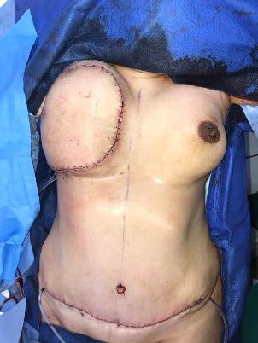
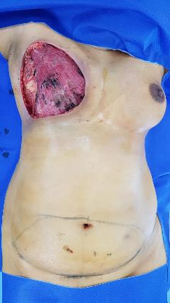
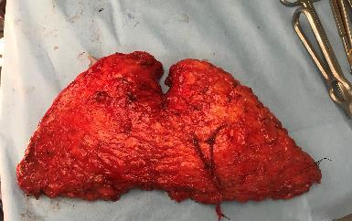
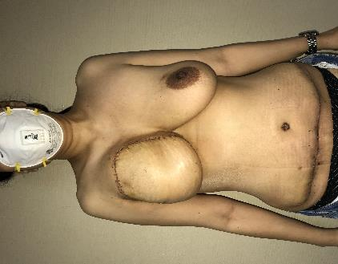
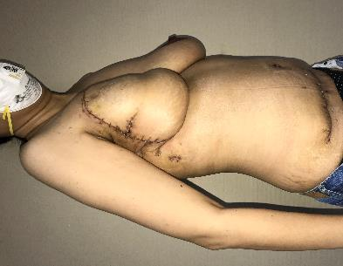
Phyllodes Tumor of the right breast
Post wide eksisi →
Cacat ( Defek ) di dada
Rekonstruksi
Wanita 45 tahun
Tumor phyloides sangat besar, membentuk borok mudah berdarah, hb=3
Keuntungan donor dari perut:
“Bonus” perut rata
Good quality of life
bisa bekerja kembali
©Dewi A Mukarramah/ Farida BS
MMC Hospital

Slide 12
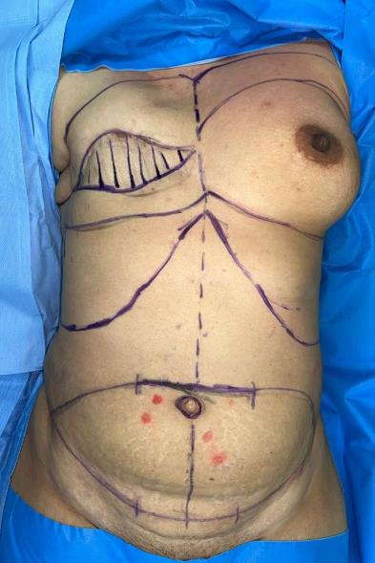
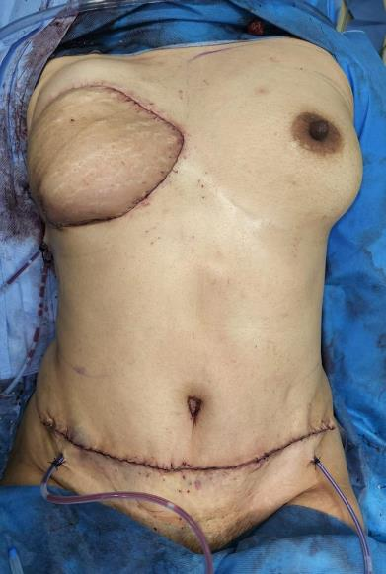
Delayed reconstruction
Wanita 40 tahun
Post mastektomi
( dada kanan rata )
Selalu menggunakan ganjalan/ protesa karena merasa tidak seimbang, merepotkan pasang lepas protese setiap saat
Rekonstruksi
Good quality of life
Bisa bekerja kembali
Efek psikologis sangat membaik

Slide 13
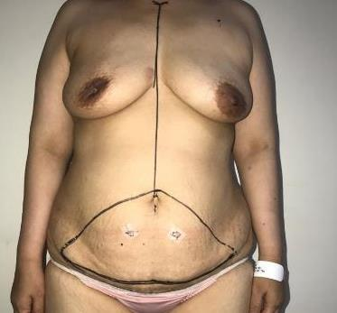
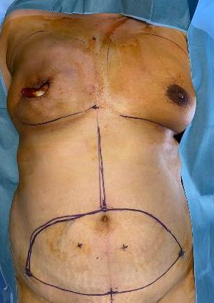
Wanita 45 tahun
Kanker Payudara kanan stadium 3 post cryotherapy di China
Skin sparing mastektomi + Immediate breast reconstruction
Dada tidak rata
Terisi volume yang hampir sama dengan sisi sehat
Good quality of life
bisa bekerja kembali

Slide 14
Rekonstruksi kanker payudara kanan dan kiri dengan diep free flap: pertama di indoensia
Wanita 44 tahun
Bilateral breast cancer stadium: 2
Neoadjuvant +
Early detection
Mastectomi kanan dan kiri +
Rekonstruksi payudara kanan dan kiri langsung
Good outcome
Insurance coverage +
Good quality of life !!

Slide 15
Rekonstruksi payudara secara langsung (Immediate breast reconstruction) memberikan beberapa keuntungan yaitu ;
Biaya operasi, anestesi dan perawatan dalam 1x procedure sehingga biaya lebih rendah jika di bandingkan dengan delayed reconstruction
Beban psikologis yang lebih kecil dengan menghindari pemakaian prothesa payudara
dari segi oncologi aman / tidak memberikan dampak negatif terhadap kekambuhan dan survival pasien.

Slide 16
Breast cancer related lymphedema

Slide 17
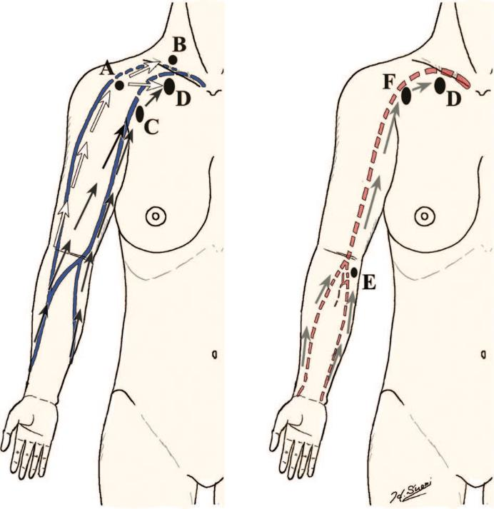
Aliran Cairan Lymphatic
Cairan di dalam tubuh
80 – 98 %, melalui venula/ vena→ jantung
2 – 20 % nya melalui saluran limfe yang selanjutnya disebut cairan limfe
aliran cairan lymphatic di daerah lengan kanan akan bermuara pada kelenjar di daerah ketiak kanan yang selanjutnya akan masuk ke sistem lymphatic bagian dalam.
© Plastic and Reconstructive Surgery • September 2010

Slide 18
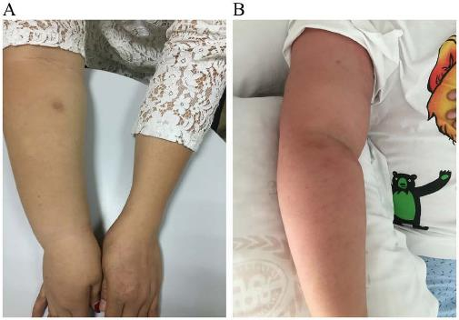
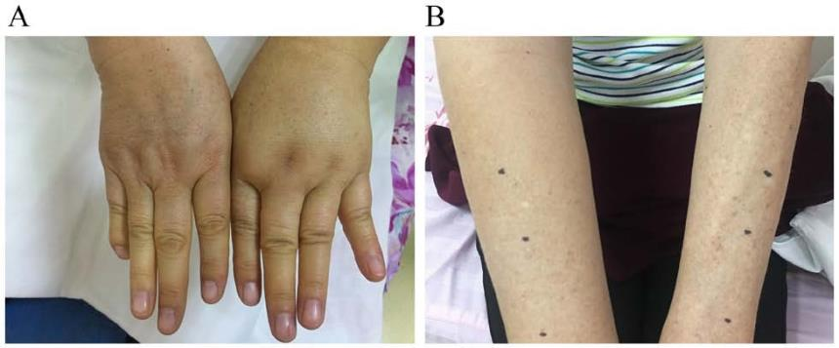
Lymphedema
Akumulasi cairan interstitial yang banyak mengandung protein pada kulit dan jaringan subkutis yang disebabkan oleh lymphatic dysfunction
Lengan-telapak tangan tdk simetris, bengkak
Peradangan
Berat, pegal
Tidak nyaman pakai baju
© journal of surgery• September 2010
Bernier C, Ali R, Rebecca A, Cheng M-H. Bilateral Breast Reconstruction Using Bilateral Anterolateral Thigh Flaps: A Case Report. Annals of Plastic Surgery. 2009 Feb;62(2):124–7.

Slide 19
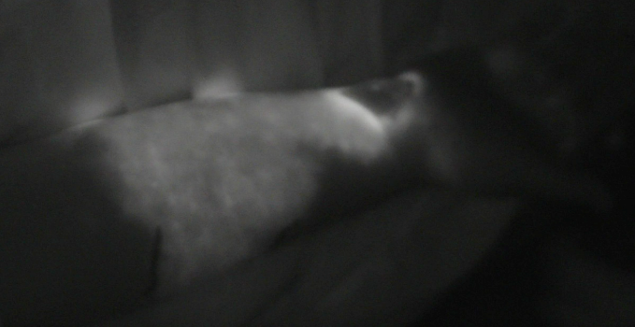
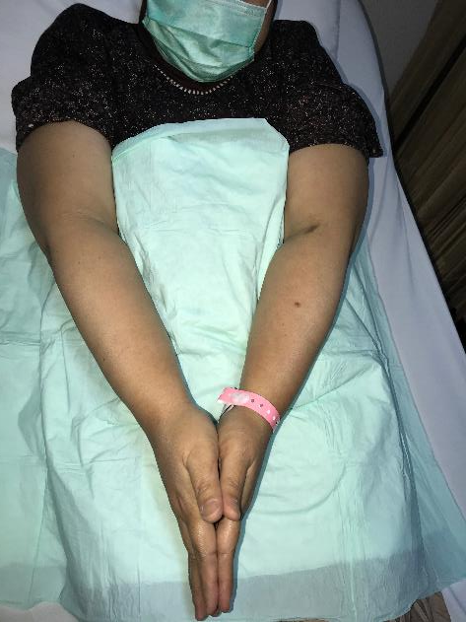
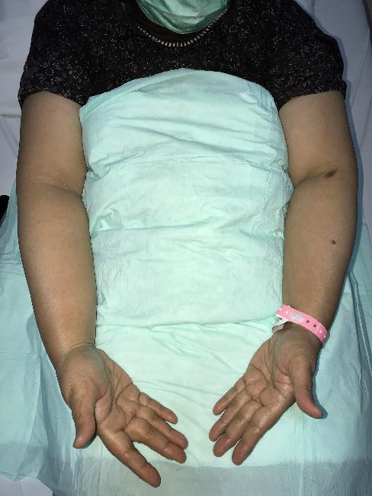
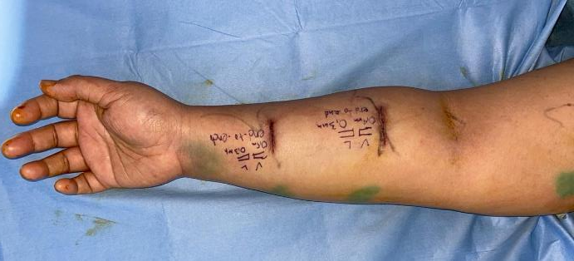
Wanita 50 tahun
Riwayat kanker payudara dengan pengangkatan kelenjar getah bening axilla
Riwayat radiasi
25
25
5 cm
28
24
5 cm
Stage II lymphedema
28
24
16
16
18
18
Tidak nyaman karena tegang, kencang, berat area lengan
©Dewi Aisiyah Mukarramah, MMC
Notes:
20 16 24 25

Slide 20
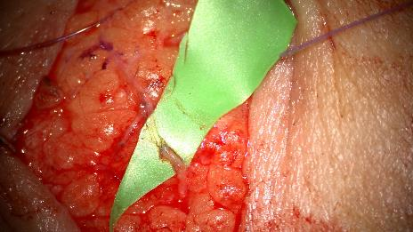
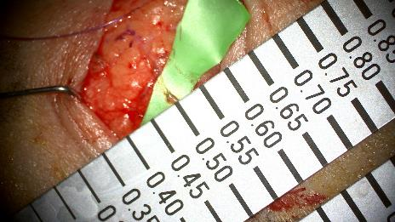
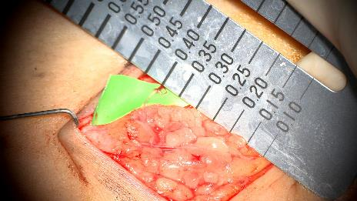
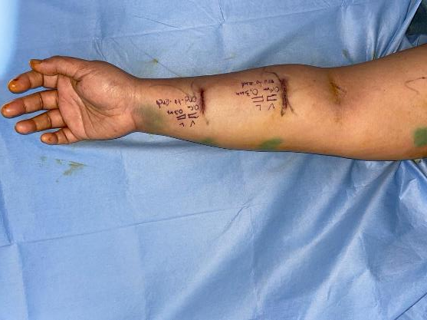
Lymphaticovenous Anastomosis
©Dewi Aisiyah Mukarramah , MMC
©Dewi Aisiyah Mukarramah,MMC

Slide 21
25
25
Subjective: lengan terasa lebih ringan dan lebih soft ( tidak tegang )
Objective : circumferential lengan kanan menurun
25
24
24
24
16
16
18
18
©Dewi Aisiyah Mukarramah, MMC
Notes:
20 16 24 25

Slide 22
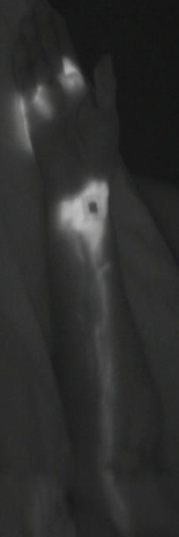
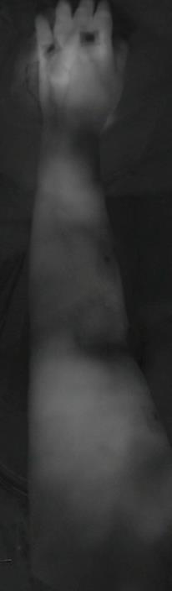
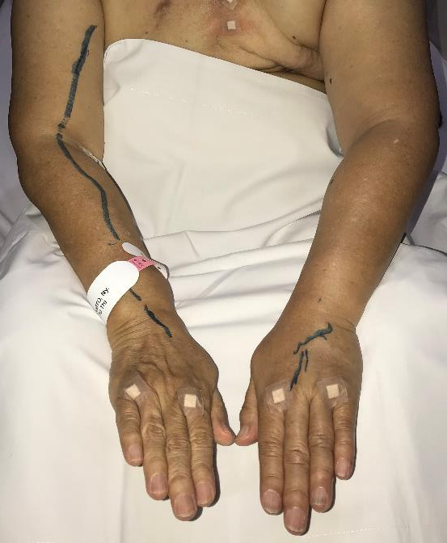
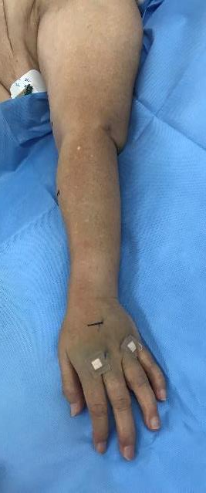
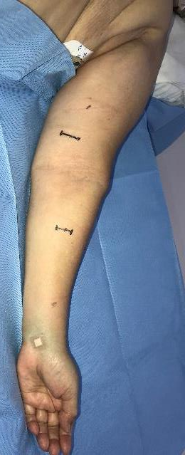
Left UEL ISL 2B ADB IV
70F Pasca mastektomi dengan diseksi kelenjar getah bening Axilla
Before LVA
34.0 cm
26.0 cm
29.0 cm
16 cm
19 cm
135
Persistent swelling w/ distension heaviness pain
Appearance distorsion, motor dysfunction
Courtesy of Dewi B
Notes:
This parient also breast cancer related lymphedma , post mastectomy with axillary lymph node dissection left side, she developed left upper ext lymphedema stage 2b according ISL and stage 4 according arm dermal backflow, stardusk was found in entire of arm
Persistent swelling w/ distension heaviness pain, Appearance distorsion, motor dysfunction were her complaint
Because entire arm and hand were stardusk, we use the contralateral arm as guiding for incision site.

Slide 23
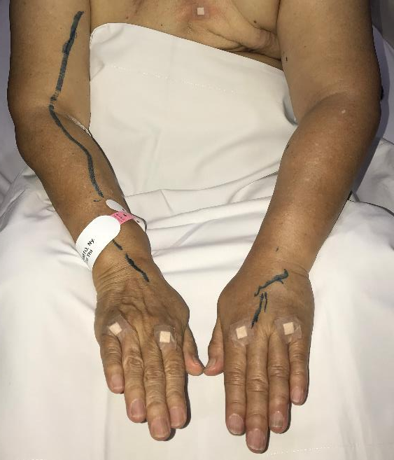
Before LVA
After LVA 3 months
34.0 cm
26.0 cm
29.0 cm
16 cm
19 cm
135
28.0 cm
23.0 cm
20.0 cm
15 cm
16 cm
90
lymphedema quality-of-life membaik
UEL INDEX CHANGE: 33%
Notes:
After LVA , lymphedema quality of life score was improve significantly and the upper extremity lymphedema index change reduce significantly around 33%

Slide 24
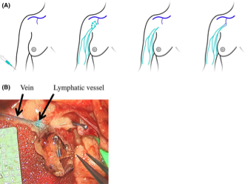
Lymphatic Microsurgical Preventive Healing Approach (LYMPHA )
upaya pencegahan lymphedema sangat penting untuk memperbaiki kualitas hidup pasien sekaligus mengurangi beban finansial tambahan dikemudian hari.
Rekonstruksi saluran limfa. Tujuan nya untuk mempertahankan kontinuitas aliran limfatik dengan cara membangun jalur drainase yang menghubungkan pembuluh limfa dari kelenjar getah bening yang diangkat ke pembuluh vena di area ketiak.
Studi menunjukkan penurunan risiko dari 30% menjadi 10% pasca dilakukannya operasi pencegahan.

Slide 25
Take home messages
Tidak perlu takut berobat untuk kanker payudara karena kehilangan payudara dapat di gantikan
Reconstruksi bukan merupakan cosmetik, namun merupakan bagian dari terapi kanker payudara, karena target pengobatan kanker payudara adalah Good quality of life!
Tidak perlu ke Luar Negeri utk medapatkan pelayanan kanker payudara yang benar dan comprehensive
Pencegahan serta manajemen awal pada pasien dengan risiko Lymphedema menghasilkan outcome pasien yang lebih baik dan potensi manfaat-biaya (cost-benefit) yang lebih efektif

Slide 26
Terima Kasih

